Slide 1

Video báo cáo - nhóm 10
Thành Viên :
Nguyễn Đức Anh
Dương Minh Vũ
Hà Minh Vũ
Nguyễn Đăng Mạnh
Hoàng Tuấn Đạt

Slide 2
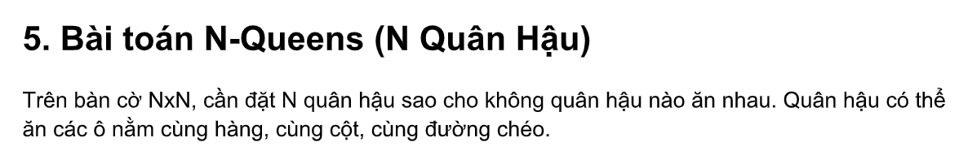
Nguồn Gốc Của Bài Toán Đặt Hậu
Bài toán N-Queens (N con hậu) là một bài toán nổi tiếng trong toán học và khoa học máy tính. Mục tiêu là đặt N con hậu trên bàn cờ N × N sao cho không có hai con hậu nào tấn công nhau. Đây là một bài toán thuộc nhóm tối ưu hóa ràng buộc, thường được dùng để minh họa thuật toán quay lui (backtracking).
Ra đời từ khi nào?
Bài toán được đề xuất lần đầu tiên vào năm 1848.
Ai đặt ra bài toán?
Nhà toán học người Đức Max Bezzel là người đầu tiên đặt ra bài toán với kích thước tiêu chuẩn 8 con hậu trên bàn cờ 8 × 8. Sau đó, vào năm 1850, nhà toán học Franz Nauck đã tổng quát hóa bài toán thành N con hậu trên bàn cờ N × N. Nhiều nhà toán học sau này như Gauss, Cantor và Schröder cũng đã nghiên cứu bài toán này.

Slide 3
Hướng giải quyết bài toán
Đầu vào : 1 số N (đại diện cho kích thước của bàn cờ NxN và số lượng quân hậu đặt trên bàn cờ đó)
Đầu ra : số lượng cách xếp bàn cờ và sơ đồ của từng bàn cờ (với số 0 là ô cờ trống, số từ 1 đến N là số thứ tự của N quân hậu)
=> Cần đặt N quân hậu sau cho trên mỗi hàng, một cột, mỗi đường chéo của bàn cờ chỉ chứa một quân hậu
=> Như vậy trên mỗi hàng sẽ có đúng 1 quân hậu được đặt nên ta sẽ duyệt lần lượt từng hàng từ trên xuống , nếu có thể đặt được , ta đánh số con hậu ở hàng thứ i mang số i

Slide 4
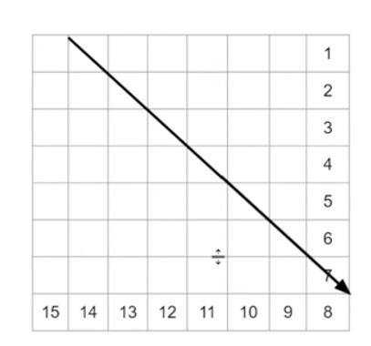
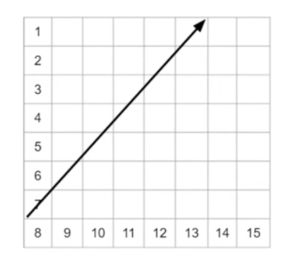
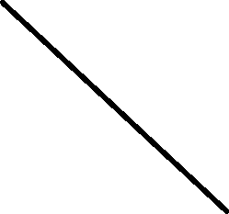
Thuật toán/Hướng tiếp cận
Giải Thích Đường Chéo
Đường chéo xuôi (đã được đánh số từ 1 đến 2n-1)
Giả sử : Hậu ở hàng thứ 3 , cột thứ 2
=> Hậu sẽ chiếm đường chéo số 9 ( 3 – 2 + 8 )
Tức là khi ở hàng thứ i , cột thứ j , Hậu sẽ chiếm đường chéo xuôi số : i – j + n
Tương tự như vậy , đối với đường chéo ngược ta có : i + j - 1
( Đường chéo ngược )

Slide 5
Ý tưởng, thuật toán:
Thuật toán sử dụng phương pháp quay lui để thử từng vị trí đặt quân hậu trên bàn cờ và kiểm tra tính hợp lệ.
Các bước thực hiện:
Bắt đầu từ hàng đầu tiên (i = 1).
Thử đặt quân hậu vào từng cột trong hàng hiện tại (j = 1 → N).
Kiểm tra xem vị trí (i, j) có hợp lệ không:
Không có quân hậu nào trong cùng cột: Sử dụng mảng bool col để đánh dấu các cột của bàn cờ (col[i] = true nếu trên cột i chưa đặt quân hậu nào)
Không có quân hậu nào trên đường chéo chính: Sử dụng mảng bool dia1 để đánh dấu đường chéo xuôi mà con hậu quản lý (dia1[i - j + n] == true nếu đường chéo chính chưa đặt quân hậu nào)
Không có quân hậu nào trên đường chéo phụ: Sử dụng mảng bool dia1 để đánh dấu đường chéo ngược mà con hậu quản lý (dia1[i + j - 1] == true nếu đường chéo chính chưa đặt quân hậu nào)
Nếu vị trí hợp lệ:
Đặt quân hậu vào vị trí đó.
Gọi đệ quy để đặt quân hậu ở hàng tiếp theo (i + 1).
Nếu đặt xong tất cả N quân hậu, in ra một cách giải hợp lệ.
Nếu không tìm thấy cách đặt hợp lệ ở hàng i, quay lui:
Gỡ bỏ quân hậu vừa đặt.
Thử vị trí khác trong cùng hàng.

Slide 6
Ý tưởng, thuật toán:
Cách kiểm tra một ô vuông có nằm trong tầm ngắm của các quân hậu trước đó hay không:
Sử dụng mảng bool col để đánh dấu các cột của bàn cờ (col[i] = true nếu trên cột i chưa đặt quân hậu nào
Sử dụng mảng bool dia1 để đánh dấu đường chéo xuôi mà con hậu quản lý (dia1[i - j + n] == true nếu đường chéo chính chưa đặt quân hậu nào)
Sử dụng mảng bool dia2 để đánh dấu đường chéo ngược mà con hậu quản lý (dia1[i + j - 1] == true nếu đường chéo phụ chưa đặt quân hậu nào)

Slide 7
Giải thích mã nguồn
Khai báo biến:
nm = 20: Giới hạn kích thước bàn cờ là 20x20.
n: Kích thước của bàn cờ (số hàng và số cột).
cnt: Biến đếm số cách đặt hậu hợp lệ.
queen[nm]: Ma trận lưu trạng thái bàn cờ (nếu ô có hậu thì lưu chỉ số hàng của hậu).
col[nm]: Mảng đánh dấu xem cột j có hậu chưa.
dia1[2*nm]: Mảng đánh dấu đường chéo xuôi (i - j + n), kiểm tra xem đường chéo đó có hậu chưa.
dia2[2*nm]: Mảng đánh dấu đường chéo ngược (i + j - 1), kiểm tra xem đường chéo đó có hậu chưa.
.
Hàm bool Can_Place_Queen(int i, int j)
Nếu col[j] == true (cột trống) ,
dia1[i - j + n] == true (đường chéo chính trống) và dia2[i + j - 1] == true (đường chéo phụ trống)
Trả về true (có thể đặt quân hậu)
Ngược lại , trả về false

Slide 8
Giải thích mã nguồn
Hàm void Place_Queen()
Lặp qua từng cột j từ 1 đến n
Nếu Can_Place_Queen(i, j, n) là true
Đặt queen[j] = i (đặt quân hậu vào hàng i, cột j)
col[j] = false (đánh dấu cột đã bị chiếm)
dia1[i - j + n] = false (đánh dấu đường chéo chính đã bị chiếm)
dia2[i + j - 1] = false (đánh dấu đường chéo phụ đã bị chiếm)
Nếu i == n (đã đặt hết quân hậu)
Gọi Print_Result()
NGƯỢC LẠI
GỌI ĐỆ QUY Place_Queen(i + 1)
LOẠI BỎ quân hậu bằng cách gán lại giá trị ban đầu:
queen[i][j] = 0
col[j] = dia1[i - j + n] = dia2[i + j - 1] = true

Slide 9
Diễn đạt code
Hàm void Print_Result()
TĂNG biến đếm cnt
IN ra cách đặt quân hậu hiện tại trên bàn cờ
Hàm Main ()
Đọc giá trị n (số quân hậu)
KHỞI TẠO mảng col, dia1, dia2 với giá trị ban đầu là true
GỌI Place_Queen(1)
IN số cách đặt quân hậu hợp lệ

Slide 10
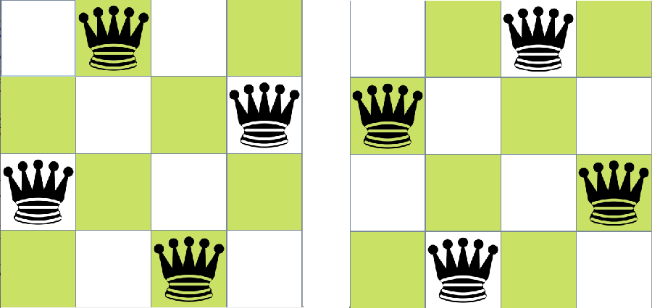
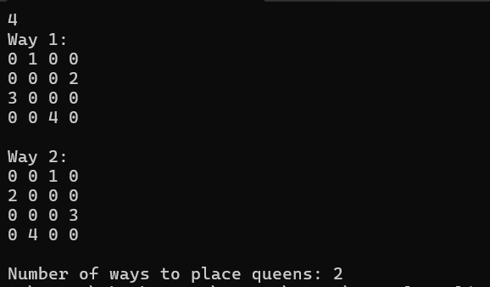
Ví dụ minh hoạ
Input: 4 Output:
Giải thích: Máy sẽ chạy các trường hợp đặt quân hậu và in ra số bàn cờ ứng với trường hợp đó(với 0 là ô trống và các số đếm là số thứ tự quân hậu)

Slide 11
Mô tả từng bước thực hiện thuật toán
Nhập giá trị n = 4.
Khởi tạo mảng đánh dấu, tất cả giá trị được đặt true.
Gọi hàm Place_Queen(1) để đặt hậu vào hàng đầu tiên.
Duyệt từng cột, kiểm tra điều kiện bằng Can_Place_Queen(i, j), nếu hợp lệ thì đặt hậu vào ô đó.
Cập nhật mảng đánh dấu để không đặt hậu vào các ô bị tấn công.
Gọi đệ quy Place_Queen(i + 1) để đặt hậu vào hàng tiếp theo.
Lặp lại các bước 4 - 6 cho đến khi đạt hàng n, in kết quả nếu thành công.
Quay lui (backtrack), xóa hậu và thử ô khác. Khi đã in kết quả ra, thuật toán quay lại hàng trước đó, kiểm tra xem có ô nào bên phải khả dụng hay không. Nếu có, tiếp tục đặt hậu vào ô đó và tiếp tục thử nghiệm. Nếu đã đi đến ngoài cùng bên phải của hàng mà không tìm được vị trí hợp lệ, thuật toán sẽ bỏ hậu đã đặt, lùi lên một hàng và thử đặt hậu vào ô kế bên của hàng đó.Tiếp tục đến khi tất cả cách đặt hợp lệ được tìm thấy.
In tổng số cách đặt hợp lệ.

